Slide 1
1. Пересекаются Северным полярным кругом
2. Самая большая пустыня Сахара
3. Самый холодный материк
4. Пересекаются экватором
5. Омываются морями Северного Ледовитого океана
6. Самое высокое озеро Титикака
7. Омываются Индийским океаном
8. Основная часть территории находится в субтропическом и тропическом поясе
9. Большая часть территории расположена в умеренном климатическом поясе
10. Самый сухой материк
11. Образованы из одного древнего материка Гондваны
12. Самая длинная река мира Нил
13. Относительно экватора находятся в северном полушарии
14. Равнины занимают большую часть материка, расположенные на платформах
15.Самая большая низменность мира - Амазонская
16.Среди населения преобладает негроидная раса
17.Горные системы занимают окраину материков
18.Основная природная зона – экваториальные леса

Slide 2
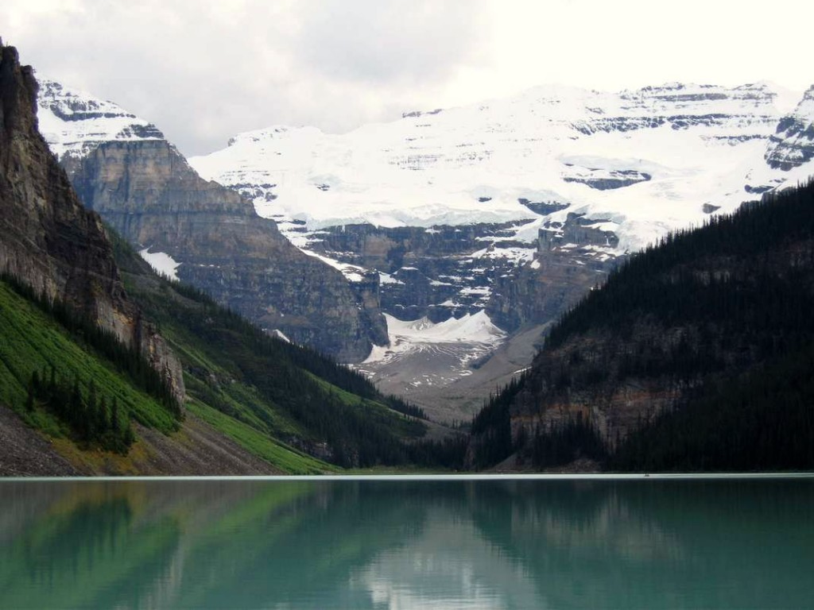
Горы Кордильеры

Slide 3
Большой Каньон

Slide 4
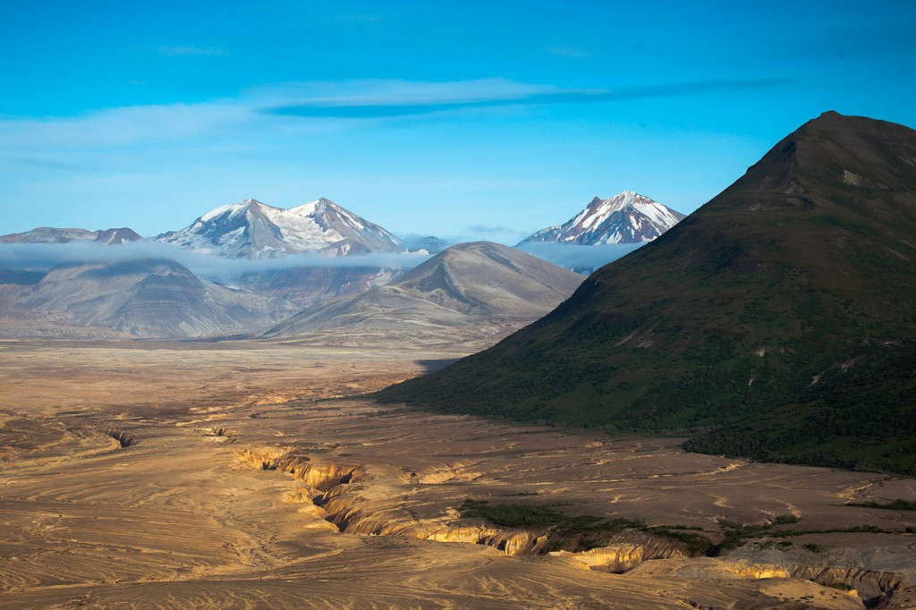
Долина Десяти тысяч
Дымов на Аляске

Slide 5
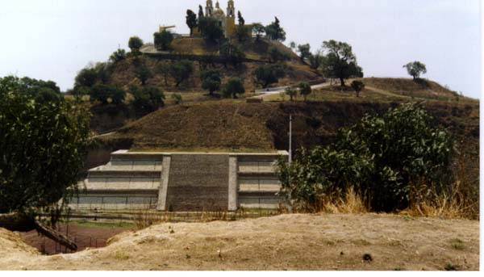
Древний город Майя

Slide 6
Домашнее задание:
§ 50, 51;
на к/к выполнить
практическую работу «Особенности
Географического положения Северной Америки» по типовому заданию.

